Slide 1

HAI Lecture
Chapter 12. 텐서플로를 사용한 사용자 정의 모델과 훈련
Chapter 13. 텐서플로에서 데이터 적재와 전처리하기
Hands-On Machine Learning
with Scikit-Learn, Keras & TensorFlow

Slide 2

12.1 TensorFlow 훑어보기
12.2 Numpy처럼 TensorFlow 사용하기
INDEX
12.3 사용자 정의 모델과 훈련 알고리즘
12.4 TensorFlow 함수와 그래프
HAI 2021

Slide 3
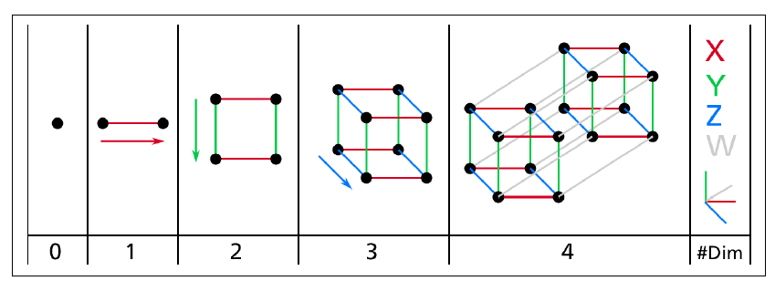
12.1 TensorFlow 훑어보기
- 훈련 샘플 각각이 매우 많은 수의 feature를 가지고 있는 경우
훈련의 속도를 더디게 만든다.
좋은 솔루션을 찾기 어렵게 만든다.
해결책: feature의 수를 줄여 가능한 범위로 변경할 수 있다.
- 두 가지 접근방법: 투영(projection) / 매니폴드 학습(manifold learning)
HAI 2021

Slide 4

12.2 Numpy처럼 TensorFlow 사용하기
투영(Projection)
두 개의 클래스(class)로 구분할 수 있는 분류 시스템
e.g. 스팸메일 감지, MNIST에서 5인지의 여부 판단
STEP1: 타깃 벡터 만들기
→ ‘5’ vs. ‘5 아님’
HAI 2021

Slide 5
12.3 사용자 정의 모델과 훈련 알고리즘
매니폴드 학습(Manifold Learning)
두 개의 클래스(class)로 구분할 수 있는 분류 시스템
e.g. 스팸메일 감지, MNIST에서 5인지의 여부 판단
STEP1: 타깃 벡터 만들기
→ ‘5’ vs. ‘5 아님’
HAI 2021

Slide 6
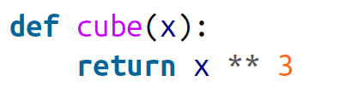
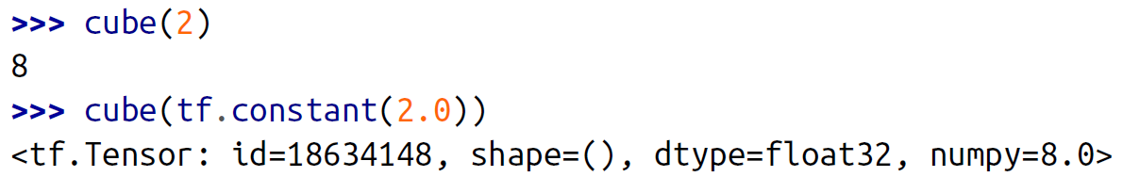
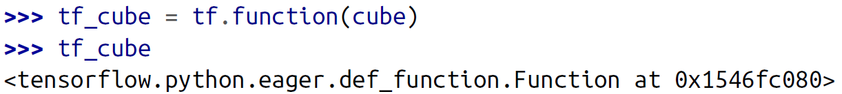
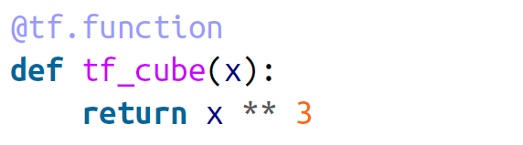
12.4 TensorFlow 함수와 그래프
step1. 입력의 세제곱을 계산하는 함수
step2. 파이썬 상수(정수, 실수 …), 텐서를 사용하여 함수 호출
step3. tf.function( )을 사용하여 파이썬 함수→TensorFlow 함수 전환하기
tf.function 데코레이터 활용
HAI 2021

Slide 7
13.1 데이터 API
13.2 TFRecord 포맷
INDEX
13.3 입력 특성 전처리
13.4 TF 변환
13.5 TensorFlow 데이터셋(TFDS) 프로젝트
HAI 2021

